Slide 1

Elementi di Economia
Anno 2025/2026
Prof. Lorenzo Di Domenico

Slide 2
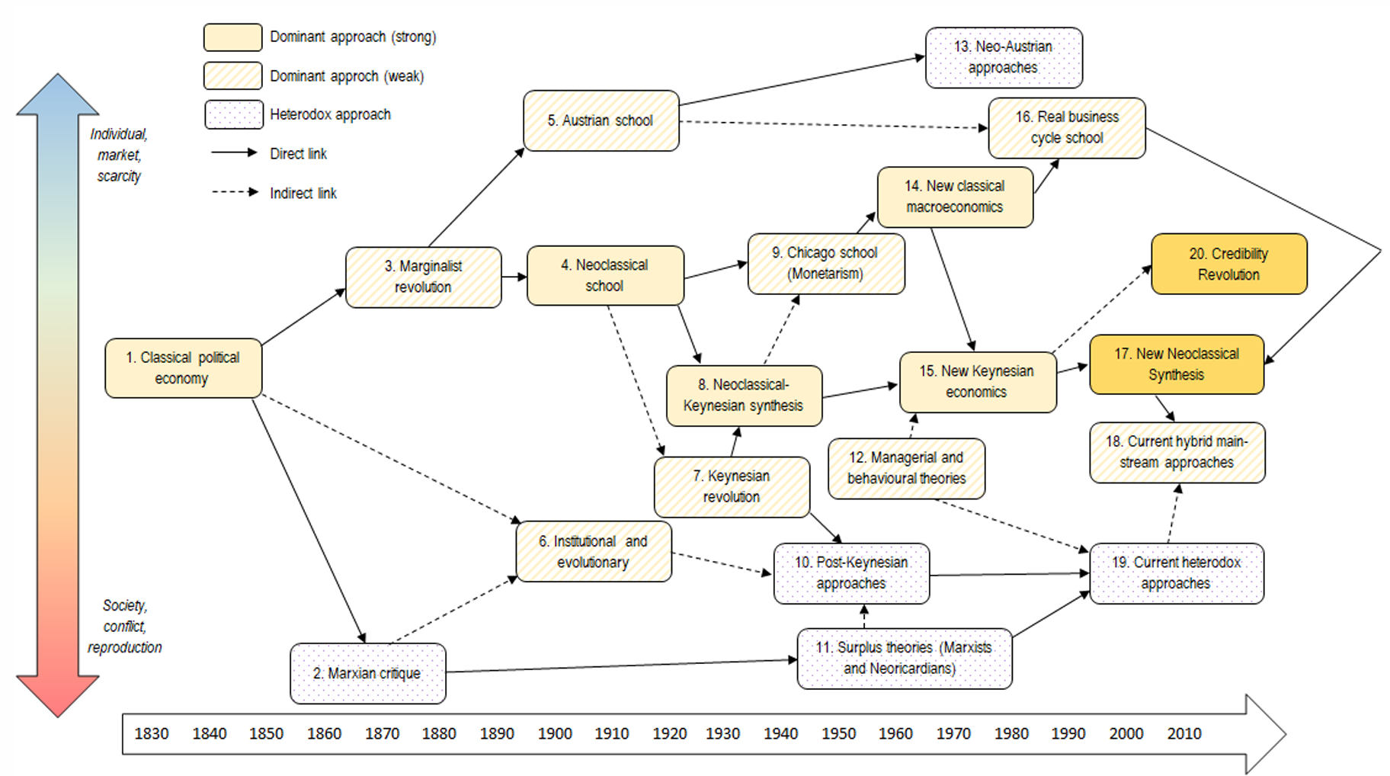
Storia del Pensiero economico

Slide 3
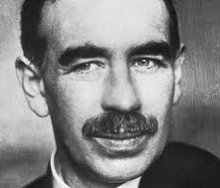
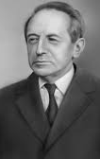
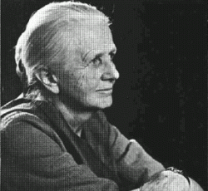
Approccio classico-Keynesiano
La teoria Classico-Keynesiana integra la teoria classica dei prezzi e della distribuzione con la teoria keynesiana del principio della domanda effettiva.
Teoria keynesiana della determinazione delle quantità e dell’occupazione in un sistema economico: le quantità prodotte sono determinate dal principio della domanda effettiva (componenti della domanda autonoma: spesa pubblica, esportazioni, investimenti residenziali, credito al consumo, ecc.).
Teoria classica dei prezzi e della distribuzione (Ricardo, Marx, Sraffa): la distribuzione è determinata da fattori storici, politici e istituzionali. La distribuzione è il risultato del conflitto tra classe lavoratrice e classe capitalista.

Slide 4
Approccio classico-Keynesiano
La domanda determina i livelli di produzione e di occupazione;
Un aumento delle componenti autonome di spesa (spesa pubblica, investimenti, esportazioni, credito al consumo) genera un aumento del reddito, del PIL e dell’occupazione;
I prestiti volti a finanziare spesa pubblica o investimenti delle imprese danno avvio al processo economico. Questi rappresentano i canali di iniezione monetaria o di potere d’acquisto nel sistema.
I risparmi monetari sono generati dalla creazione di debito (finalizzato a finanziare la spesa pubblica, gli ivnestimenti etc.).
Gli investimenti determinano i risparmi (insieme alla spesa pubblica in deficit).
Teoria della moneta endogena.
Paradosso dei risparmi.
Paradosso del profitto.

Slide 5

Implicazioni di policy
Politiche fiscali espansive aumentano il prodotto e il tasso di occupazione nell’economia.
Regolamentazione del mercato del lavoro.
Intervento dello stato nell’economia per indirizzare i livelli e la composizione del prodotto.
Cooperazione tra Banca Centrale e Tesoro.

Slide 6
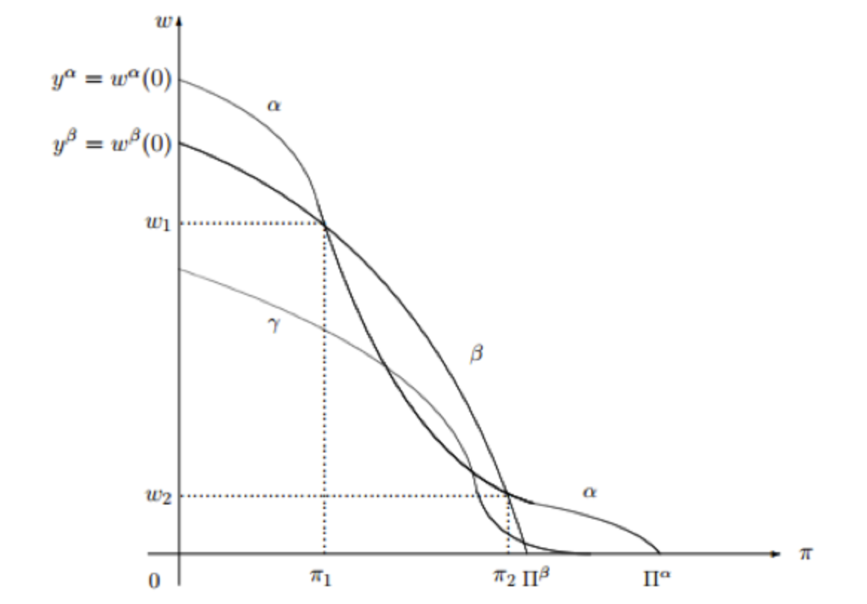
Teoria Sraffiana (prezzi e distribuzione)
Relazione inversa tra il saggio del profitto e del salario.
Il salario reale è la variabile esogena presa per determinare I prezzi relative e la distribuzione.

Slide 7
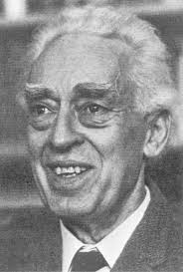
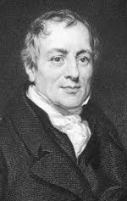
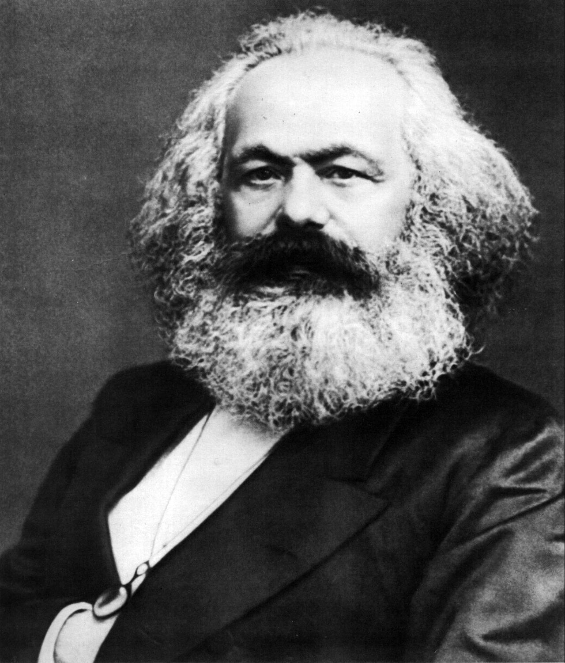
Teoria classica dei prezzi e della distribuzione
Teoria del valore-lavoro: Marx sostiene che il valore di una merce è determinato dal lavoro socialmente necessario richiesto per produrla. Tuttavia, nei volumi II e III de Il Capitale, egli riconosce che i prezzi di mercato delle merci si discostano dai loro valori-lavoro a causa della diversa composizione organica del capitale nei vari settori produttivi.
La teoria marxista del valore-lavoro presenta il problema della trasformazione dei valori in prezzi (analiticamente, un problema simile a quello affrontato dai Neoclassici).
Sraffa: Ripresa della teoria classica della distribuzione (Ricardo, Marx) e rappresentazione rigorosa dell’approccio al surplus. La riformulazione Sraffiana della teoria marxiana del valore-lavoro consiste nel riconoscere che i prezzi di produzione e il saggio di profitto si determinano simultaneamente in un sistema produttivo con input e output interdipendenti.

Slide 8
Teoria classica dei prezzi e della distribuzione
La teoria del valore-lavoro può essere valida solo quando il saggio di profitto è pari a zero o quando i valori sono misurati in termini di lavoro datato.
Sraffa introduce il concetto di lavoro datato per mostrare che ogni merce può essere ricondotta a una serie di quantità di lavoro impiegate in diversi momenti del passato, attraverso una catena di produzione indiretta che coinvolge beni capitali. Questo metodo consente di esprimere il prezzo di una merce come una somma ponderata del lavoro passato, corretta in base al saggio di profitto.

Slide 9

Economia neoclassica
La «mano invisibile», produzione e composizione: il libero funzionamento delle forze di mercato conduce alla piena occupazione dei fattori produttivi (forza lavoro e capacità produttiva), a un'efficiente allocazione delle risorse. Tale allocazione è Pareto-efficiente.
La distribuzione del reddito tra capitale e lavoro è determinata dalle rispettive produttività marginali.

Slide 10
Economia neoclassica
Caratteristiche principali:
L'offerta determina i livelli di produzione. In condizioni di concorrenza perfetta, il libero funzionamento delle forze di mercato conduce autonomamente alla piena occupazione.
Il salario reale determina il livello di occupazione nell'economia. Una diminuzione del salario reale comporta un aumento dell'occupazione.
Il risparmio determina gli investimenti. Maggior risparmio implica maggior accumulazione di capitale.
Legge di Say: tutto ciò che viene prodotto verrà domandato e tutto ciò che viene risparmiato verrà reinvestito.
Una minore propensione al consumo incrementa il reddito futuro (maggiori risparmi generano un aumento del capitale, del reddito e dei risparmi futuri).
Neutralità della moneta ((le variabili reali possono essere determinate indipendentemente dalla considerazione esplicita della moneta come necessaria per avviare e proseguire il processo produttivo).

Slide 11
Economia neoclassica
Implicazioni di policy:
Lo Stato non dovrebbe interferire con i meccanismi di mercato;
Politiche di austerità, come la riduzione della spesa pubblica generano maggiori risparmi, maggior occupazione e maggior crescita del PIL nel lungo periodo.
Flessibilizzazione del mercato del lavoro: riduzione del salario reale aumenta l’occupazione.
La Banca Centrale deve essere separa dal Tesoro (indipendenza della Banca Centrale).

Slide 12
L’equilibrio economico generale
La tipologia di economia e di «mercati» rappresentata dall’economia neoclassica:
Scambi di beni e dotazioni (lavoro e capitale) realizzati direttamente in termini reali (moneta neutrale). Contractual – barter economy: : Input e output sono scambiati simultaneamente in termini reali.
Il banditore determina il vettore dei prezzi e delle quantità che rende tutti i piani (ottimizzanti) degli agenti compatibili tra loro. Ne segue che i prezzi di equilibrio sono determinati instantaneamente e che i mercati sono chiusi al momento della produzione.
L’equilibrio economico generale è la risultante dell’intersezione dei piani di ottimizzazione realizzati dall’agente rappresentativo.
Microfondazioni: l’agente rappresentativo, a partire della massimizzazione una funzione di utilità o di profitto, definisce le curve di offerta e di domanda dei fattori (lavoro e capitale) e dei beni (in termini reali).
Il capitale è un fattore di produzione o una dotazione. Nell’equilibrio Walrasiano il capitale è un bene omogeneo rispetto al bene di consumo.
Le famiglie possiedono il bene capitale e lo “affittano” alle imprese -> il saggio di profitto è il prezzo per l’utilizzo del bene capitale);

Slide 13
L’equilibrio economico generale
Le ipotesi necessarie al corretto funzionamento dei mercati e all’esistenza dell’equilibrio:
Concorrenza perfetta: ogni agente (impresa o consumatore) è pricetaker, cioè prende i prezzi come dati. Nessun agente può influenzare i prezzi di mercato.
Comportamento razionale individuale: i consumatori massimizzano l’utilità soggetta al loro vincolo di bilancio. Le imprese massimizzano il profitto.
Le preferenze dei consumatori sono: complete (sanno sempre dire cosa preferiscono), transitive (le preferenze sono coerenti); continuamente differenziabili; principio della non-sazietà; convesse (per garantire una soluzione interna).
Dotazione iniziale nota e fissa: ogni agente ha una dotazione iniziale di beni o risorse, data e conosciuta.
Mercati completi: esiste un mercato per ogni bene e servizio, in ogni periodo, sotto ogni eventualità (nessun fallimento del mercato).Tutti i beni sono perfettamente divisibili.
Prezzi e salari reali flessibili: prezzi si aggiustano liberamente fino a che l’offerta e la domanda si eguagliano in ogni mercato.
Informazione perfetta: Tutti gli agenti conoscono perfettamente i prezzi, le caratteristiche dei beni, e le condizioni di mercato.
Nessuna esternalità o bene pubblico: Le azioni di un agente non influenzano il benessere o le decisioni di altri (nessuna esternalità).Tutti i beni sono privati.

Slide 14
Principali implicazioni dell’equilibrio neoclassico
Al contrario della teoria keynesiana, ogni quantità prodotta “genera” la domanda corrispondente attraverso il meccanismo di aggiustamento dei prezzi (legge di Say)
L’economia si trova sempre al pieno impiego e la produzione dipenderà esclusivamente da fattori di offerta aggregata (quantità dei fattori produttivi e cambiamento tecnologico)
Non esiste mai un problema di carenza di domanda aggregata.
Dicotomia (ovvero “separazione”) tra mercati reali e mercato monetario

Slide 15








L’equilibrio neoclassico e la “corn” economy
Ipotesi: il bene di consumo è omogeneo rispetto al bene capitale
$$Consumo dei lavoratori$$
$$Salario reale \left(grano\right):w_{r}$$
Lavoro
$$L_{t}$$
Impresa
$$K_{t+1}$$
Grano
$$K_{t}$$
$$Risparmio$$
Capitalisti
$$Profitto reale \left(grano\right)=r K$$
$Consumo$ dei capitalisti

Slide 16








L’equilibrio neoclassico e la “corn” economy
$$C=30$$
$$W_{R}=30 G$$
Lavoro
$$50h$$
Impresa
$$K_{t+1}$$
80 G
$$20 G$$
$$∆S=25 g$$
Capitalisti
$$P=r K=50 G$$
$$C=25 G$$

Slide 17







Come si determinano le quantità scambiate, la produzione totale e la distribuzione della produzione?
$$C=?$$
$$W_{R}?$$
Lavoro
$$L?$$
Impresa
$$K_{t+1}$$
Y?
$$K?$$
$$∆S=?$$
Capitalisti
$$P=r K=?$$
$$C=?$$

Slide 18
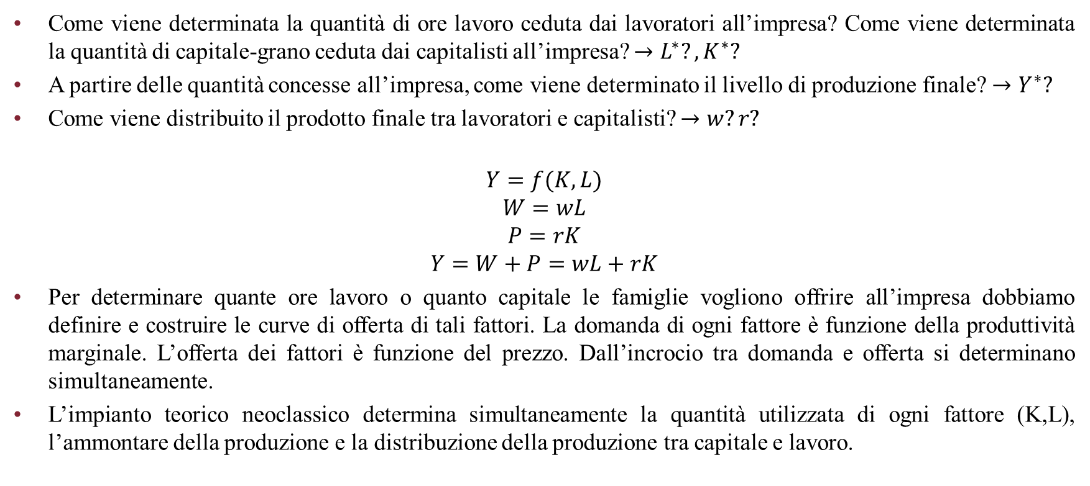
Curve di domanda e offerta dei fattori
Come viene determinata la quantità di ore lavoro ceduta dai lavoratori all’impresa? Come viene determinata la quantità di capitale-grano ceduta dai capitalisti all’impresa? $→L^{∗}?,K^{∗}?$
A partire delle quantità concesse all’impresa, come viene determinato il livello di produzione finale? $→Y^{∗}?$
Come viene distribuito il prodotto finale tra lavoratori e capitalisti? $→w?r?$
$$Y=f(K,L)$$
$$W=wL$$
$$P=rK$$
$$Y=W+P=wL+rK$$
Per determinare quante ore lavoro o quanto capitale le famiglie vogliono offrire all’impresa dobbiamo definire e costruire le curve di offerta di tali fattori. La domanda di ogni fattore è funzione della produttività marginale. L’offerta dei fattori è funzione del prezzo. Dall’incrocio tra domanda e offerta si determinano simultaneamente.
L’impianto teorico neoclassico determina simultaneamente la quantità utilizzata di ogni fattore (K,L), l’ammontare della produzione e la distribuzione della produzione tra capitale e lavoro.

Slide 19
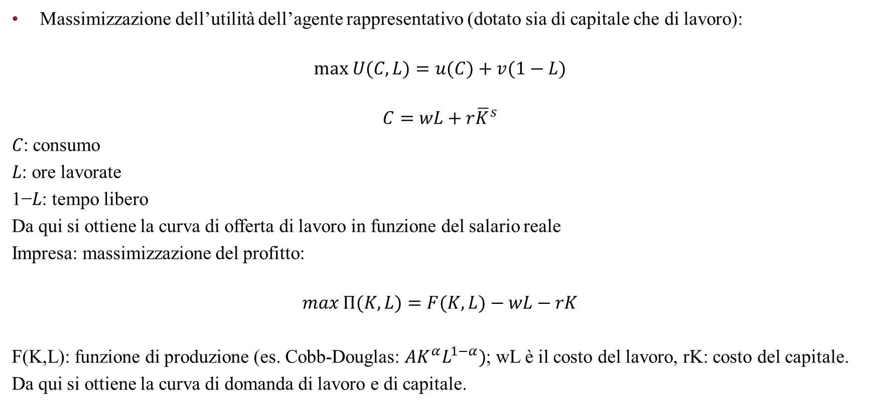
Mircofondazioni
Massimizzazione dell’utilità dell’agente rappresentativo (dotato sia di capitale che di lavoro):
$$max​ U(C,L)=u(C)+v(1−L)$$
$$C=wL+r{\overline{K}}^{s}$$
𝐶: consumo
𝐿: ore lavorate
1−𝐿: tempo libero
Da qui si ottiene la curva di offerta di lavoro in funzione del salario reale
Impresa: massimizzazione del profitto:
$$max​ Π(K,L)=F(K,L)−wL−rK$$
F(K,L): funzione di produzione (es. Cobb-Douglas: $AK^{α}L^{1−α})$; wL è il costo del lavoro, rK: costo del capitale.
Da qui si ottiene la curva di domanda di lavoro e di capitale.

Slide 20
Teoria del consumatore
Assiomi della teoria del consumatore:
Principio della riducibilità dei bisogni: “Tutti i bisogni possono essere ricondotti al bisogno di utilità”.
Principio dell’individualismo
Principio della non sazietà
Utilità marginale decrescente
Preferenza per la diversità

Slide 21
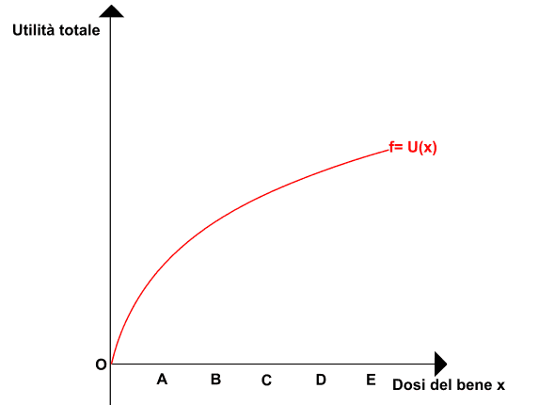

Teoria del consumatore
La funzione di utilità:
$$U = U(x_{1} , x_{2}, x_{3} ,……,x_{n})$$
$$\frac{∂u}{∂x_{i}}=U_{mg_{i}} >0$$
$$\frac{∂^{2}u}{∂x_{i}^{2}}<0$$
L’utilità marginale è decrescente.

Slide 22
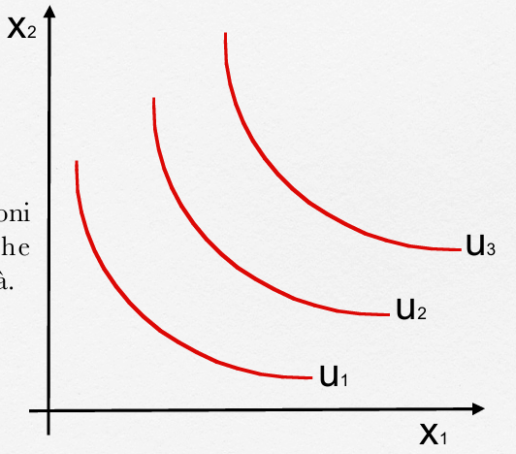

Teoria del consumatore
La mappa delle curve di indifferenza
La curva di indifferenza è il luogo geometrico dei punti che rappresentano le combinazioni quantitative di due beni che producono lo stesso livello di utilità.
Caratteristiche delle curve di indifferenza:
Le curve di indifferenza sono decrescenti.
Le curve di indifferenza più distanti dall’origine indicano livelli di utilità maggiore.
Le curve di indifferenza non si intersecano mai.
Le curve di indifferenza sono convesse verso l’origine.

Slide 23
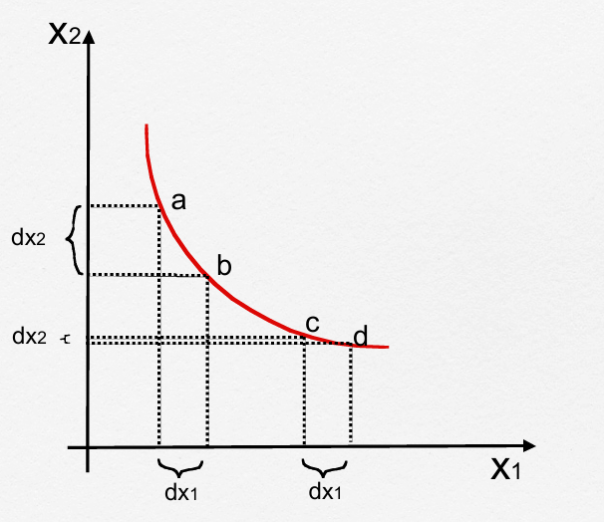
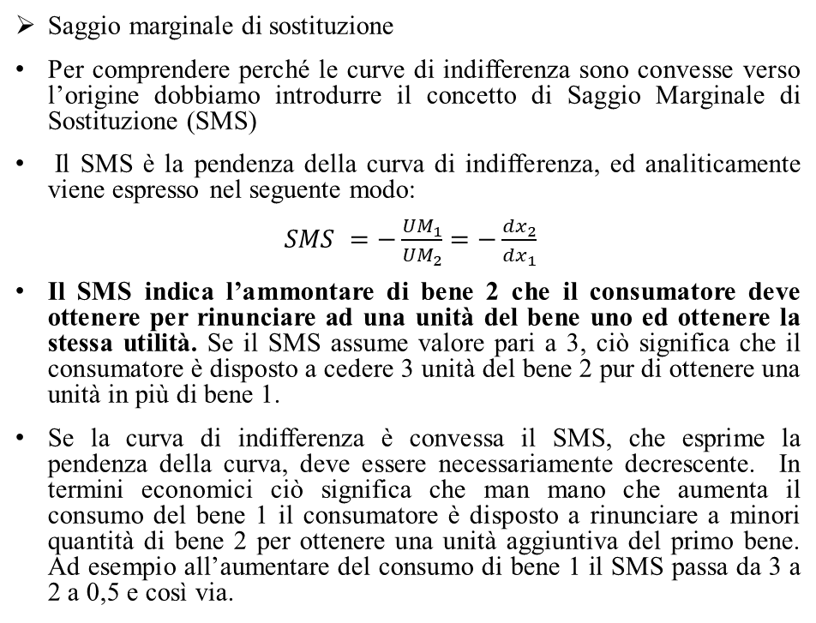
Teoria del consumatore
Saggio marginale di sostituzione
Per comprendere perché le curve di indifferenza sono convesse verso l’origine dobbiamo introdurre il concetto di Saggio Marginale di Sostituzione (SMS)
Il SMS è la pendenza della curva di indifferenza, ed analiticamente viene espresso nel seguente modo:
$SMS =−\frac{UM_{1}}{UM_{2}}=−\frac{dx_{2}}{dx_{1}}$
Il SMS indica l’ammontare di bene 2 che il consumatore deve ottenere per rinunciare ad una unità del bene uno ed ottenere la stessa utilità. Se il SMS assume valore pari a 3, ciò significa che il consumatore è disposto a cedere 3 unità del bene 2 pur di ottenere una unità in più di bene 1.
Se la curva di indifferenza è convessa il SMS, che esprime la pendenza della curva, deve essere necessariamente decrescente. In termini economici ciò significa che man mano che aumenta il consumo del bene 1 il consumatore è disposto a rinunciare a minori quantità di bene 2 per ottenere una unità aggiuntiva del primo bene. Ad esempio all’aumentare del consumo di bene 1 il SMS passa da 3 a 2 a 0,5 e così via.

Slide 24
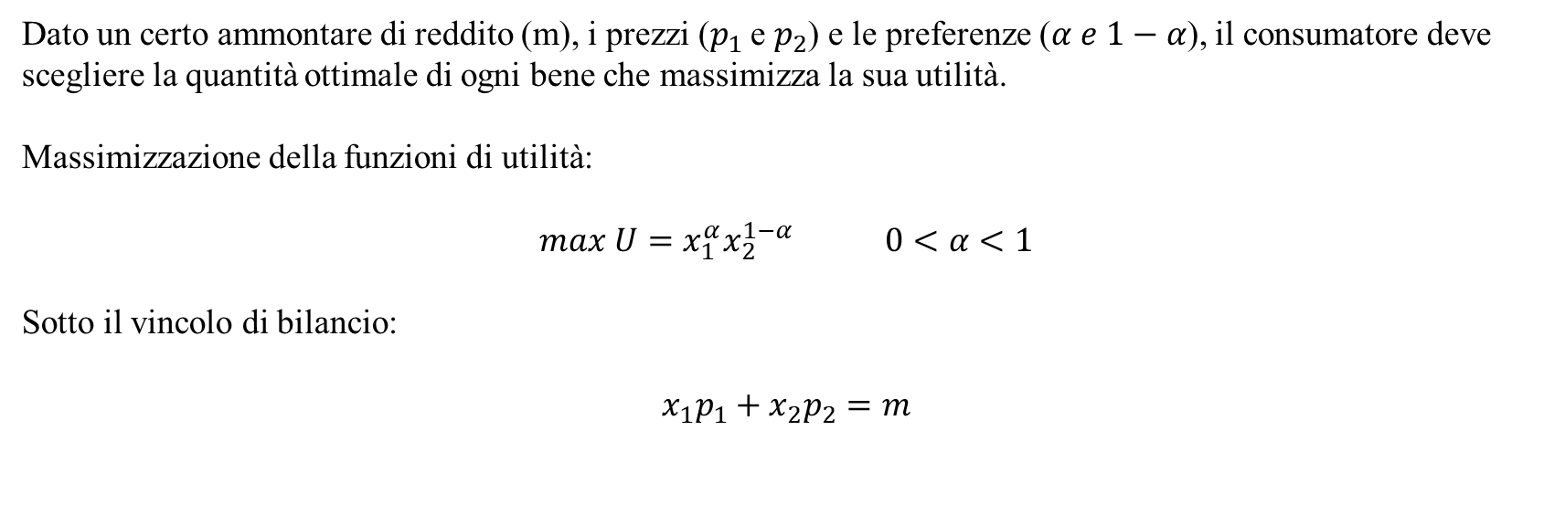
La scelta del consumatore tra due beni
Dato un certo ammontare di reddito (m), i prezzi ($p_{1}$ e $p_{2}$) e le preferenze ($α e 1−α$), il consumatore deve scegliere la quantità ottimale di ogni bene che massimizza la sua utilità.
Massimizzazione della funzioni di utilità:
$$max U=x_{1}^{α}x_{2}^{1−α} 0<α<1$$
Sotto il vincolo di bilancio:
$$x_{1}p_{1}+x_{2}p_{2}=m$$

Slide 25
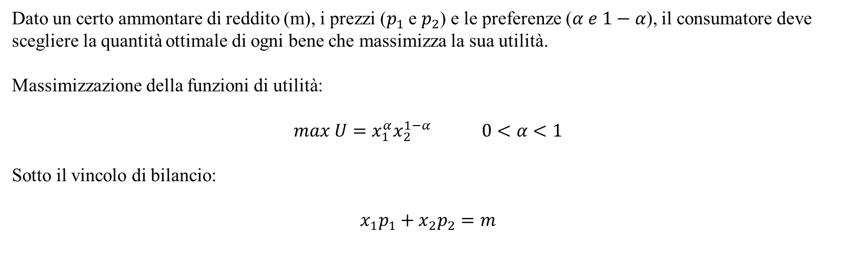
La scelta del consumatore tra due beni
Dato un certo ammontare di reddito (m), i prezzi ($p_{1}$ e $p_{2}$) e le preferenze ($α e 1−α$), il consumatore deve scegliere la quantità ottimale di ogni bene che massimizza la sua utilità.
Massimizzazione della funzioni di utilità:
$$max U=x_{1}^{α}x_{2}^{1−α} 0<α<1$$
Sotto il vincolo di bilancio:
$$x_{1}p_{1}+x_{2}p_{2}=m$$

Slide 26

La scelta del consumatore tra due beni
Lagrangiana:
$$ℒ=x_{1}^{α}x_{2}^{1−α}+λ\left(m−p_{1}x_{1}−p_{2}x_{2}\right)$$
Condizioni del primo ordine:
$$\frac{∂ℒ}{∂x_{1}}=αx_{1}^{α−1}x_{2}^{1−α}−λp_{1}=0$$
$$\frac{∂ℒ}{∂x_{2}}=\left(1−α\right)x_{1}^{α}x_{2}^{−α}−λp_{2}=0$$
Ossia:
$$αx_{1}^{α−1}x_{2}^{1−α}=λp_{1}$$
$$\left(1−α\right)x_{1}^{α}x_{2}^{−α}=λp_{2}$$
Dividendo:
$$\frac{αx_{1}^{α−1}x_{2}^{1−α}}{\left(1−α\right)x_{1}^{α}x_{2}^{−α}}=\frac{p_{1}}{p_{2}} →\frac{α}{1−α}\frac{x_{2}}{x_{1}}=\frac{p_{1}}{p_{2}}→x_{2}=\frac{1−α}{α}\frac{p_{1}}{p_{2}}x_{1}$$

Slide 27

La scelta del consumatore tra due beni
Sostituzione nel vincolo:
$$p_{1}x_{1}+p_{2}\left(\frac{1−α}{α}\frac{p_{1}}{p_{2}}x_{1}\right)=m$$
$$p_{1}x_{1}+\frac{1−α}{α}p_{1}x_{1}=m$$
$$p_{1}x_{1}\left(1+\frac{1−α}{α}\right)=m$$
$$p_{1}x_{1}\frac{1}{α}=m$$
Soluzione ottima:
$$x_{1}^{∗}=\frac{αm}{p_{1}}$$
$$x_{2}^{∗}=\frac{\left(1−α\right)m}{p_{2}}$$

Slide 28

La scelta del consumatore tra due beni
Sostituzione nel vincolo:
$$p_{1}x_{1}+p_{2}\left(\frac{1−α}{α}\frac{p_{1}}{p_{2}}x_{1}\right)=m$$
$$p_{1}x_{1}+\frac{1−α}{α}p_{1}x_{1}=m$$
$$p_{1}x_{1}\left(1+\frac{1−α}{α}\right)=m$$
$$p_{1}x_{1}\frac{1}{α}=m$$
Soluzione ottima:
$$x_{1}^{∗}=\frac{αm}{p_{1}}$$
$$x_{2}^{∗}=\frac{\left(1−α\right)m}{p_{2}}$$

Slide 29
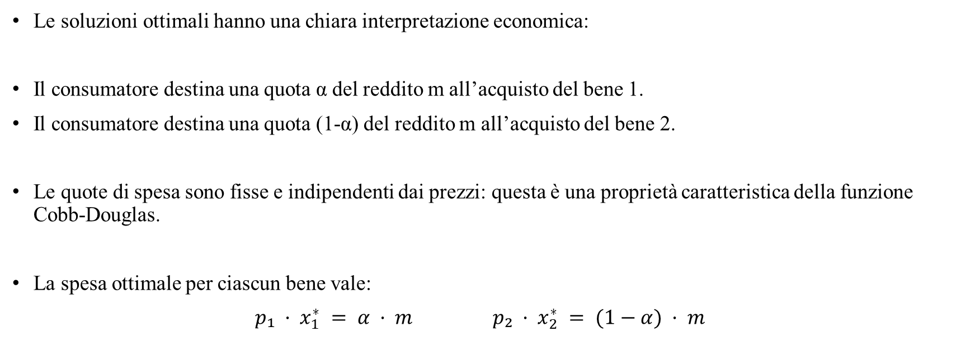
La scelta del consumatore tra due beni
Le soluzioni ottimali hanno una chiara interpretazione economica:
Il consumatore destina una quota α del reddito m all’acquisto del bene 1.
Il consumatore destina una quota (1-α) del reddito m all’acquisto del bene 2.
Le quote di spesa sono fisse e indipendenti dai prezzi: questa è una proprietà caratteristica della funzione Cobb-Douglas.
La spesa ottimale per ciascun bene vale:
$p₁ · x_{1}^{∗} = α · m$ $p₂ · x_{2}^{∗} = (1−α) · m$

Slide 30
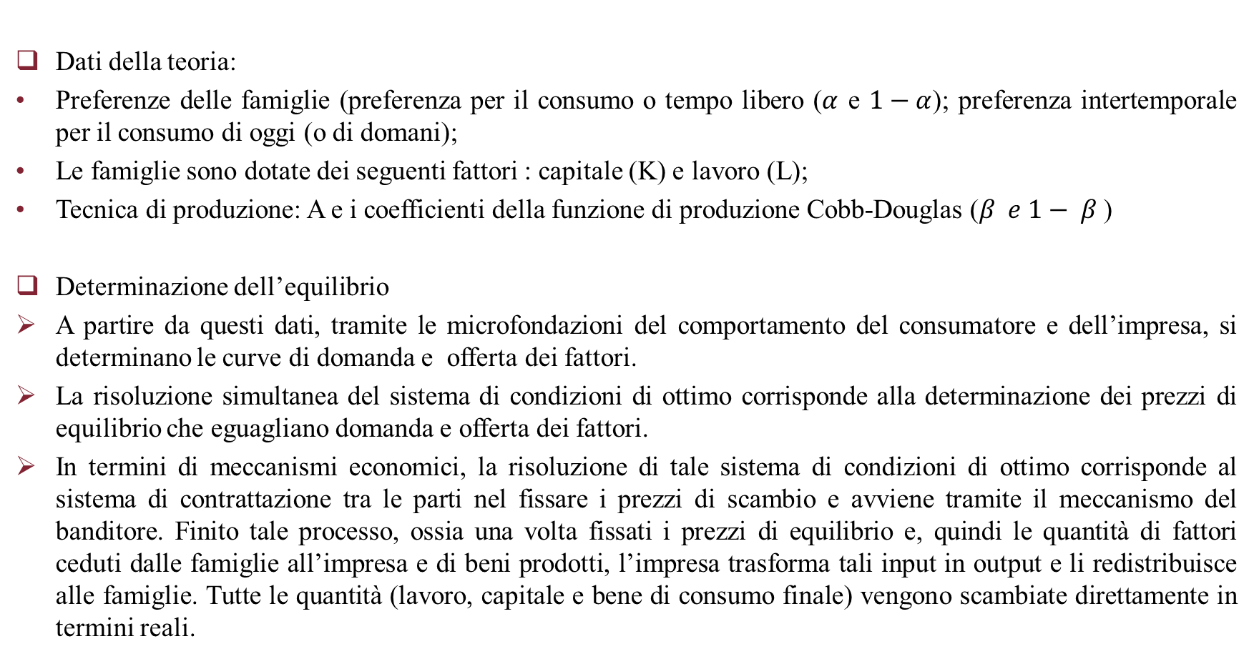
Dati ed equilibrio economico generale
Dati della teoria:
Preferenze delle famiglie (preferenza per il consumo o tempo libero ($α$ e $1−α$); preferenza intertemporale per il consumo di oggi (o di domani);
Le famiglie sono dotate dei seguenti fattori : capitale (K) e lavoro (L);
Tecnica di produzione: A e i coefficienti della funzione di produzione Cobb-Douglas ($β e 1− β$)
Determinazione dell’equilibrio
A partire da questi dati, tramite le microfondazioni del comportamento del consumatore e dell’impresa, si determinano le curve di domanda e offerta dei fattori.
La risoluzione simultanea del sistema di condizioni di ottimo corrisponde alla determinazione dei prezzi di equilibrio che eguagliano domanda e offerta dei fattori.
In termini di meccanismi economici, la risoluzione di tale sistema di condizioni di ottimo corrisponde al sistema di contrattazione tra le parti nel fissare i prezzi di scambio e avviene tramite il meccanismo del banditore. Finito tale processo, ossia una volta fissati i prezzi di equilibrio e, quindi le quantità di fattori ceduti dalle famiglie all’impresa e di beni prodotti, l’impresa trasforma tali input in output e li redistribuisce alle famiglie. Tutte le quantità (lavoro, capitale e bene di consumo finale) vengono scambiate direttamente in termini reali.

Slide 31



Equilibrio economico generale
$$C_{L}=?$$
$$wL?$$
Lavoro
$$L?$$
Impresa
Y?
$$K?$$
Capitalisti
$$r K=?$$
$$C_K=?$$

Slide 32
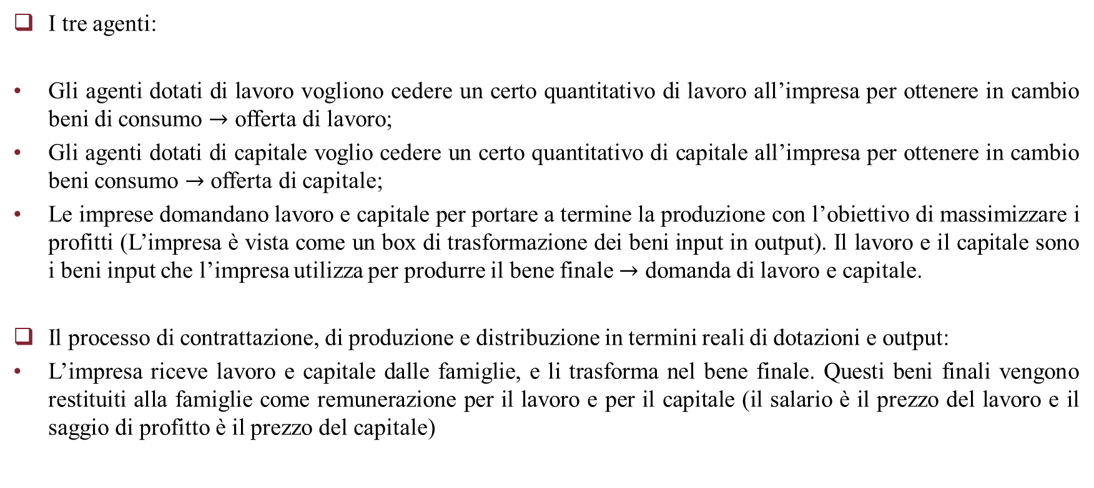
Equilibrio economico generale
I tre agenti:
Gli agenti dotati di lavoro vogliono cedere un certo quantitativo di lavoro all’impresa per ottenere in cambio beni di consumo $→$ offerta di lavoro;
Gli agenti dotati di capitale voglio cedere un certo quantitativo di capitale all’impresa per ottenere in cambio beni consumo $→$ offerta di capitale;
Le imprese domandano lavoro e capitale per portare a termine la produzione con l’obiettivo di massimizzare i profitti (L’impresa è vista come un box di trasformazione dei beni input in output). Il lavoro e il capitale sono i beni input che l’impresa utilizza per produrre il bene finale $→$ domanda di lavoro e capitale.
Il processo di contrattazione, di produzione e distribuzione in termini reali di dotazioni e output:
L’impresa riceve lavoro e capitale dalle famiglie, e li trasforma nel bene finale. Questi beni finali vengono restituiti alla famiglie come remunerazione per il lavoro e per il capitale (il salario è il prezzo del lavoro e il saggio di profitto è il prezzo del capitale)

Slide 33
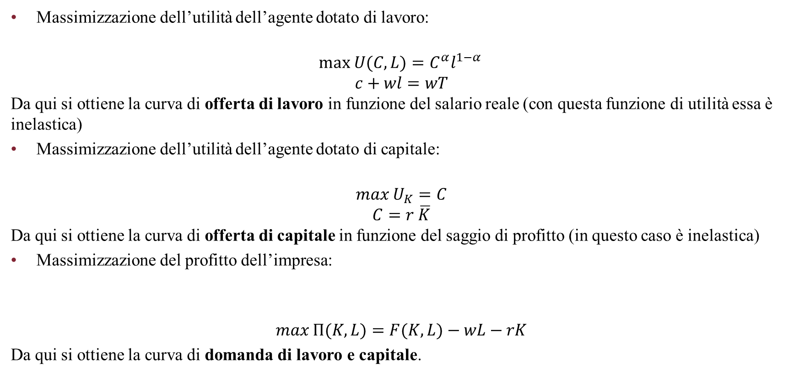
Microfondazioni: come deriviamo le curve di domanda e offerta dei fattori?
Massimizzazione dell’utilità dell’agente dotato di lavoro:
$$max​ U(C,L)=C^{α}l^{1−α }$$
$$c+wl=wT$$
Da qui si ottiene la curva di offerta di lavoro in funzione del salario reale (con questa funzione di utilità essa è inelastica)
Massimizzazione dell’utilità dell’agente dotato di capitale:
$$max U_{K}=C$$
$$C=r \overline{K}$$
Da qui si ottiene la curva di offerta di capitale in funzione del saggio di profitto (in questo caso è inelastica)
Massimizzazione del profitto dell’impresa:
$$max​ Π(K,L)=F(K,L)−wL−rK$$
Da qui si ottiene la curva di domanda di lavoro e capitale.

Slide 34
Equilibrio economico generale
Cos’è l’equilibrio? Situazione in cui tutti gli agenti stanno massimizzando la loro utilità o la funzione di profitto, per dati prezzi.
La determinazione dell’equilibrio corrisponde alla simultanea determinazione delle quantità scambiate e dei prezzi di equilibrio. Ossia, attraverso la contrattazione tra imprese, lavoratori e capitalisti sui prezzi di scambio, si determinerà quanto capitale e quanto lavoro gli agenti cederanno alle imprese e, simultaneamente, quanto del prodotto totale verrà riconosciuto ad ogni agente.
È la flessibilità dei prezzi (saggio del salario e saggio del profitto) che garantisce l’uguaglianza tra domanda e offerta e, contemporaneamente, la determinazione dei prezzi di equilibrio corrisponde alla determinazione della distribuzione del prodotto tra capitale e lavoro.

Slide 35
Cosa sono le quantità scambiate tra gli agenti?
Gli scambi si realizzano in termini di capitale e lavoro ceduto alle imprese dai capitalisti e lavoratori, e di beni prodotti dall’impresa e ceduti da quest’ultima ai capitalisti e ai lavoratori. La distribuzione, come detto, dipenderà dalla determinazione dei prezzi, ossia del saggio di profitto e del salario reale.
Al momento della determinazione di quanto capitale e quanto lavoro le famiglie cedono alle imprese si è già deciso quanto l’impresa produrrà e quanto della stessa produzione tornerà indietro, in termini reali, alle stesse famiglie.

Slide 36
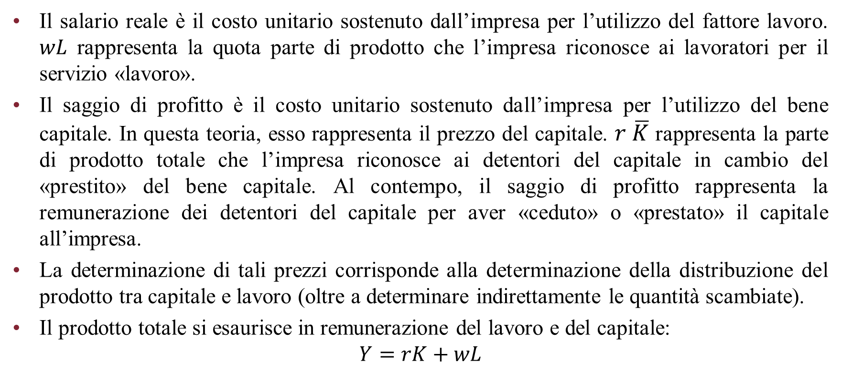
Cosa sono i prezzi in questo approccio?
Il salario reale è il costo unitario sostenuto dall’impresa per l’utilizzo del fattore lavoro. $wL$ rappresenta la quota parte di prodotto che l’impresa riconosce ai lavoratori per il servizio «lavoro».
Il saggio di profitto è il costo unitario sostenuto dall’impresa per l’utilizzo del bene capitale. In questa teoria, esso rappresenta il prezzo del capitale. $r \overline{K}$ rappresenta la parte di prodotto totale che l’impresa riconosce ai detentori del capitale in cambio del «prestito» del bene capitale. Al contempo, il saggio di profitto rappresenta la remunerazione dei detentori del capitale per aver «ceduto» o «prestato» il capitale all’impresa.
La determinazione di tali prezzi corrisponde alla determinazione della distribuzione del prodotto tra capitale e lavoro (oltre a determinare indirettamente le quantità scambiate).
Il prodotto totale si esaurisce in remunerazione del lavoro e del capitale:
$$Y=rK+wL$$

Slide 37
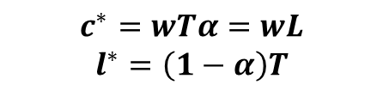
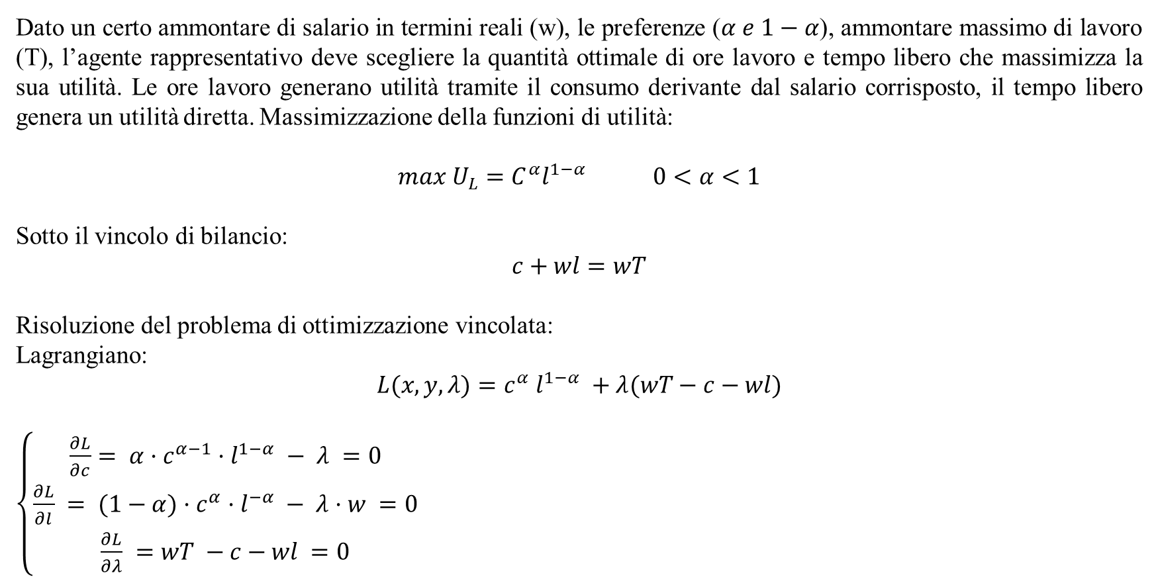
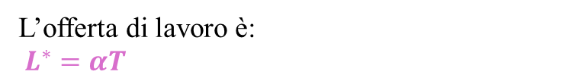
La scelta dell’agente dotato solo di lavoro
Dato un certo ammontare di salario in termini reali (w), le preferenze ($α e 1−α$), ammontare massimo di lavoro (T), l’agente rappresentativo deve scegliere la quantità ottimale di ore lavoro e tempo libero che massimizza la sua utilità. Le ore lavoro generano utilità tramite il consumo derivante dal salario corrisposto, il tempo libero genera un utilità diretta. Massimizzazione della funzioni di utilità:
$$max U_{L}=C^{α}l^{1−α} 0<α<1$$
Sotto il vincolo di bilancio:
$$c+wl=wT$$
Risoluzione del problema di ottimizzazione vincolata:
Lagrangiano:
$$L(x,y,λ)=c^{α} l^{1−α} +λ(wT−c−wl)$$
$\left\{\begin{aligned}\frac{∂L}{∂c}= α·c^{α−1}·l^{1−α} − λ =0 \\ \frac{∂L}{∂l} = (1−α)·c^{α}·l^{−α} − λ·w =0 \\ \frac{∂L}{∂λ} =wT −c−wl =0\end{aligned}\right.$
$$c^{∗}=wTα=wL$$
$$l^{∗}=\left(1−α\right)T$$
L’offerta di lavoro è:
$L^{∗}=αT$

Slide 38
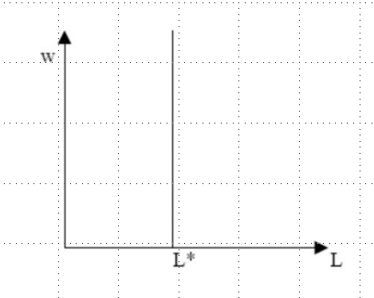
La curva di offerta di lavoro
L’offerta di lavoro è inelastica rispetto al salario reale (indipendentemente dal valore del salario l’agente offre sempre lo stesso ammontare di ore lavoro):

Slide 39
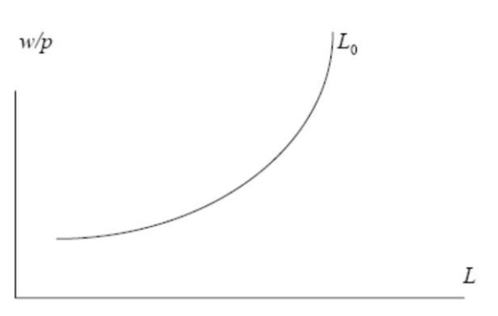
(Altra) curva di offerta di lavoro
Se la funzione di utilità fosse: $U=C−\frac{1}{1+γ}l^{1+γ}$, avremmo la seguente curva di offerta di lavoro:

Slide 40
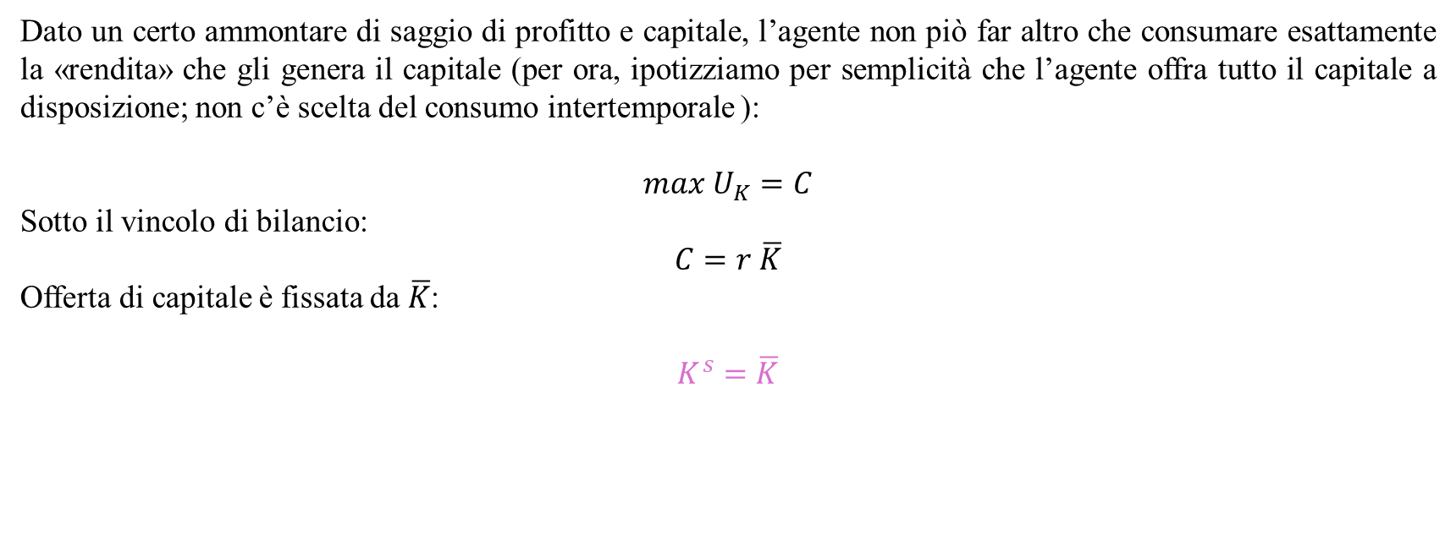
La scelta dell’agente dotato solo di capitale
Dato un certo ammontare di saggio di profitto e capitale, l’agente non piò far altro che consumare esattamente la «rendita» che gli genera il capitale (per ora, ipotizziamo per semplicità che l’agente offra tutto il capitale a disposizione; non c’è scelta del consumo intertemporale ):
$$max U_{K}=C$$
Sotto il vincolo di bilancio:
$$C=r \overline{K}$$
Offerta di capitale è fissata da $\overline{K}$:
$$K^{s}=\overline{K}$$

Slide 41
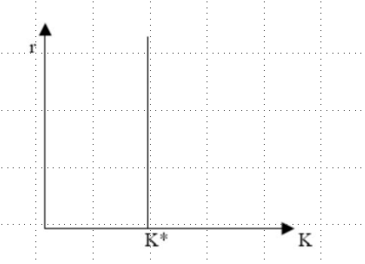
La curva di offerta di capitale

Slide 42
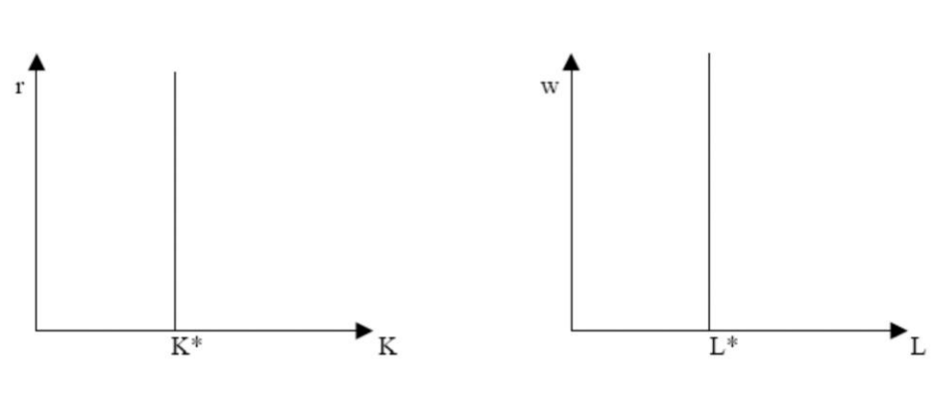
Le curve di offerta di capitale e lavoro
$$K^{s}=\overline{K}$$
$L^{∗}=αT$

Slide 43
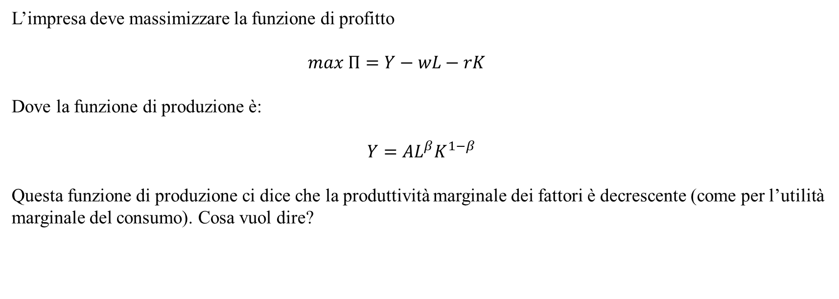
La scelta dell’impresa
L’impresa deve massimizzare la funzione di profitto
$$max Π=Y−wL−rK$$
Dove la funzione di produzione è:
$$Y=AL^{β}K^{1−β}$$
Questa funzione di produzione ci dice che la produttività marginale dei fattori è decrescente (come per l’utilità marginale del consumo). Cosa vuol dire?

Slide 44
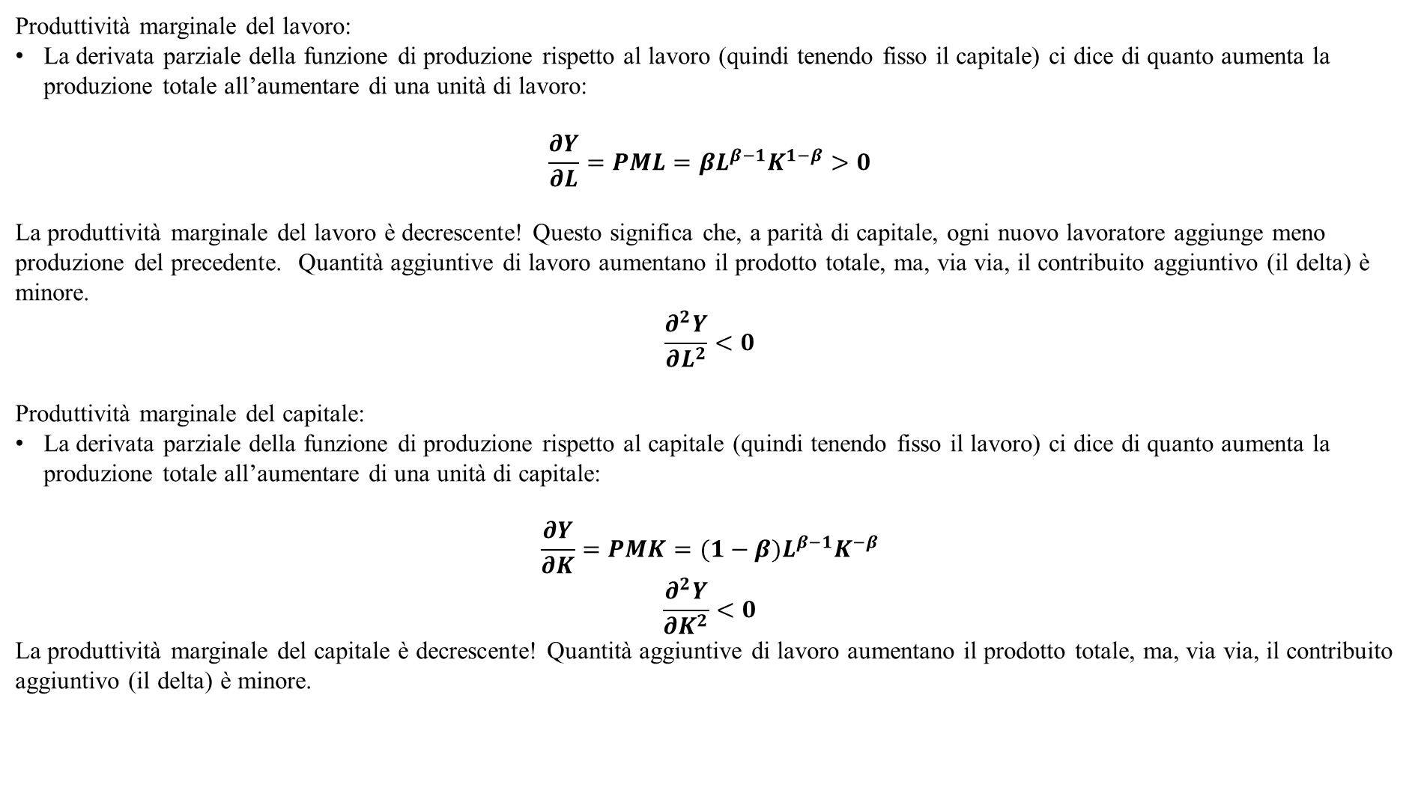
La produttività marginale dei fattori
Produttività marginale del lavoro:
La derivata parziale della funzione di produzione rispetto al lavoro (quindi tenendo fisso il capitale) ci dice di quanto aumenta la produzione totale all’aumentare di una unità di lavoro:
$$\frac{∂Y}{∂L}=PML=βL^{β−1}K^{1−β}>0$$
La produttività marginale del lavoro è decrescente! Questo significa che, a parità di capitale, ogni nuovo lavoratore aggiunge meno produzione del precedente. Quantità aggiuntive di lavoro aumentano il prodotto totale, ma, via via, il contribuito aggiuntivo (il delta) è minore.
$$\frac{∂^{2}Y}{∂L^{2}}<0$$
Produttività marginale del capitale:
La derivata parziale della funzione di produzione rispetto al capitale (quindi tenendo fisso il lavoro) ci dice di quanto aumenta la produzione totale all’aumentare di una unità di capitale:
$$\frac{∂Y}{∂K}=PMK=(1−β)L^{β−1}K^{−β}$$
$$\frac{∂^{2}Y}{∂K^{2}}<0$$
La produttività marginale del capitale è decrescente! Quantità aggiuntive di lavoro aumentano il prodotto totale, ma, via via, il contribuito aggiuntivo (il delta) è minore.

Slide 45
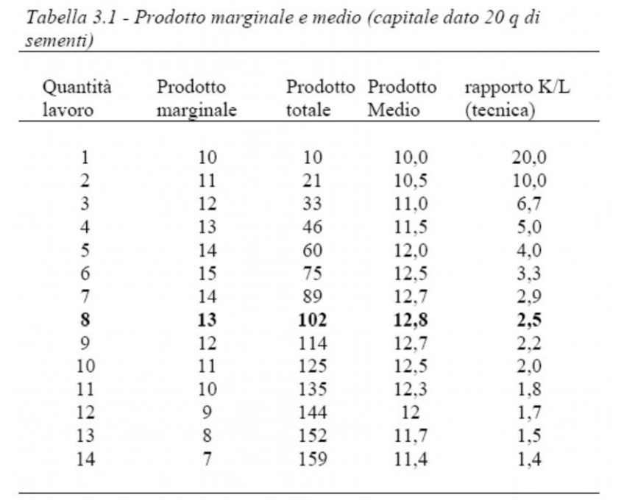
Il prodotto marginale decrescente
Ipotesi della teoria: rendimenti di scala costanti.
Il prodotto marginale è la quantità di grano in più generata dall’aggiunta di un lavoratore;
Se i rendimenti di scala sono costanti, dato l’ammontare di uno dei fattori, l’aumento dell’altro fattore genera incrementi del prodotto totale via via decrescenti.

Slide 46
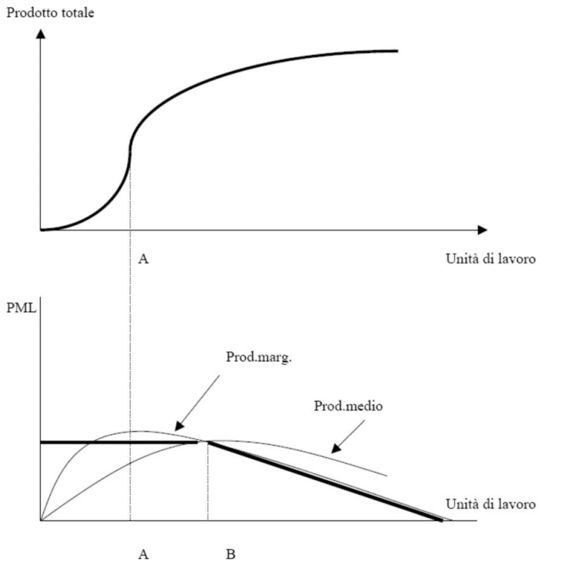
Il prodotto marginale decrescente

Slide 47

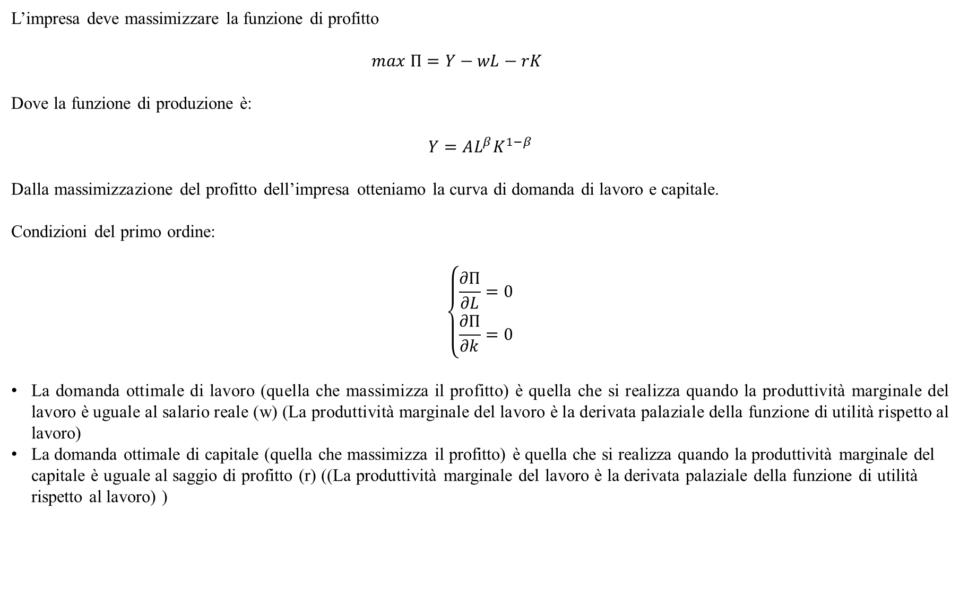
Il punto di ottimo per l’impresa
L’impresa deve massimizzare la funzione di profitto
$$max Π=Y−wL−rK$$
Dove la funzione di produzione è:
$$Y=AL^{β}K^{1−β}$$
Dalla massimizzazione del profitto dell’impresa otteniamo la curva di domanda di lavoro e capitale.
Condizioni del primo ordine:
$$\left\{\begin{aligned}\frac{∂Π}{∂L}=0 \\ \frac{∂Π}{∂k}=0\end{aligned}\right.$$
La domanda ottimale di lavoro (quella che massimizza il profitto) è quella che si realizza quando la produttività marginale del lavoro è uguale al salario reale (w) (La produttività marginale del lavoro è la derivata palaziale della funzione di utilità rispetto al lavoro)
La domanda ottimale di capitale (quella che massimizza il profitto) è quella che si realizza quando la produttività marginale del capitale è uguale al saggio di profitto (r) ((La produttività marginale del lavoro è la derivata palaziale della funzione di utilità rispetto al lavoro) )
$$w=βL^{β−1}K^{1−β}$$
$$r=\left(1−β\right)L^{β}K^{−β}$$

Slide 48
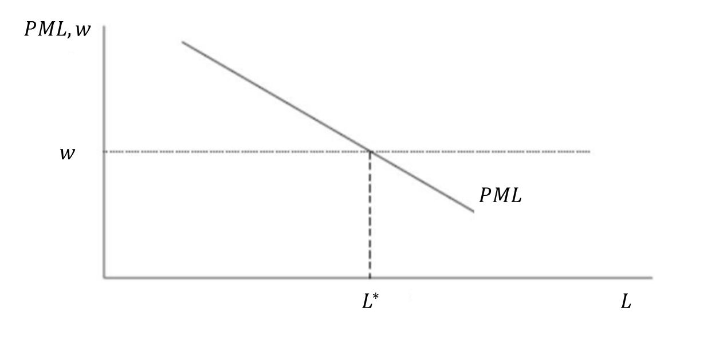

Il prodotto marginale decrescente e la domanda di lavoro
Dal prodotto marginale del lavoro decrescente, segue che la domanda di lavoro è negativamente inclinata rispetto al salario reale.
Se prendiamo per dato il salario reale, la domanda di lavoro “ottima” è quella in corrsipondenza dell’uguaglianza tra produttività marginale del lavoro e salario reale.
$$w=PML$$

Slide 49
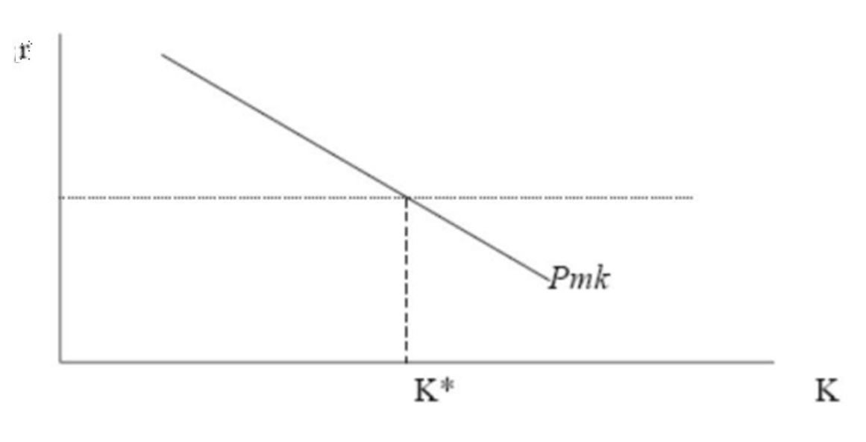

Il prodotto marginale decrescente e la domanda di capitale
Dal prodotto marginale del capitale decrescente, segue che la domanda di capitale è negativamente inclinata rispetto al saggio di profitto (che è il prezzo per l’utilizzo del bene capitale).
Se prendiamo per dato il saggio di profitto, la domanda di capitale “ottima” dell’impresa è quella in corrsipondenza dell’uguaglianza tra produttività marginale del lavoro e salario reale.
$$r=PMK$$

Slide 50

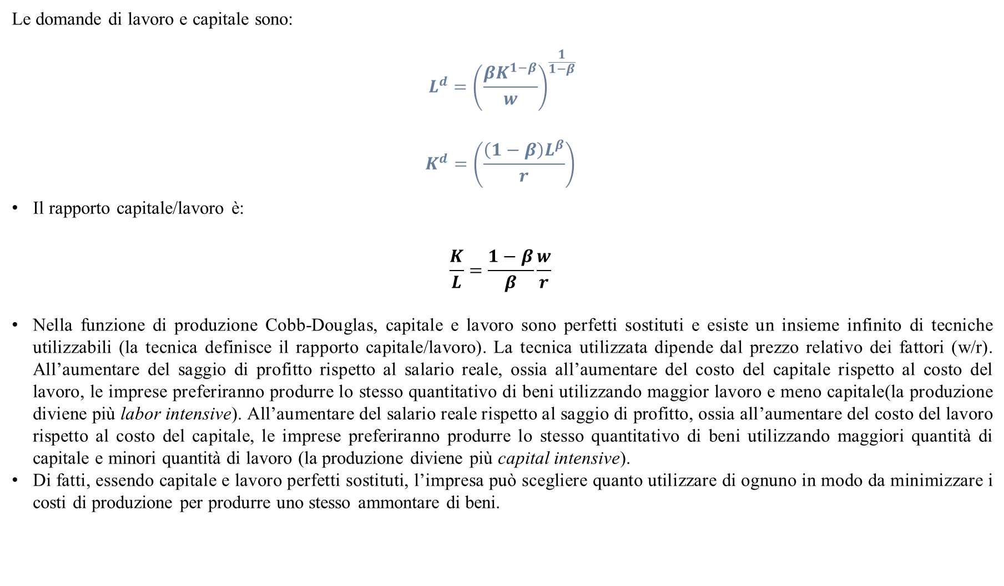

La scelta della tecnica di produzione
Le domande di lavoro e capitale sono:
$$L^{d}={\left(\frac{βK^{1−β}}{w}\right)}^{\frac{1}{1−β}}$$
$$K^{d}=\left(\frac{\left(1−β\right)L^{β}}{r}\right)$$
Il rapporto capitale/lavoro è:
$$\frac{K}{L}=\frac{1−β}{β}\frac{w}{r}$$
Nella funzione di produzione Cobb-Douglas, capitale e lavoro sono perfetti sostituti e esiste un insieme infinito di tecniche utilizzabili (la tecnica definisce il rapporto capitale/lavoro). La tecnica utilizzata dipende dal prezzo relativo dei fattori (w/r). All’aumentare del saggio di profitto rispetto al salario reale, ossia all’aumentare del costo del capitale rispetto al costo del lavoro, le imprese preferiranno produrre lo stesso quantitativo di beni utilizzando maggior lavoro e meno capitale(la produzione diviene più labor intensive). All’aumentare del salario reale rispetto al saggio di profitto, ossia all’aumentare del costo del lavoro rispetto al costo del capitale, le imprese preferiranno produrre lo stesso quantitativo di beni utilizzando maggiori quantità di capitale e minori quantità di lavoro (la produzione diviene più capital intensive).
Di fatti, essendo capitale e lavoro perfetti sostituti, l’impresa può scegliere quanto utilizzare di ognuno in modo da minimizzare i costi di produzione per produrre uno stesso ammontare di beni.
$$\left\{\begin{aligned}\frac{∂Π}{∂L}=0 \\ \frac{∂Π}{∂k}=0\end{aligned}\right.$$
$$w=βL^{β−1}K^{1−β}$$
$$r=\left(1−β\right)L^{β}K^{−β}$$

Slide 51
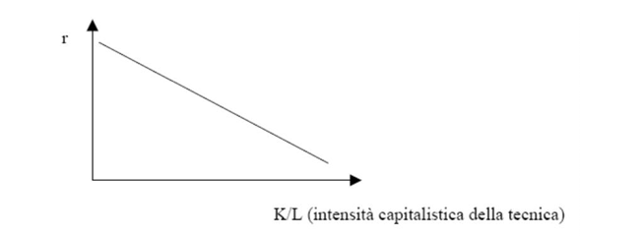
La scelta della tecnica di produzione

Slide 52

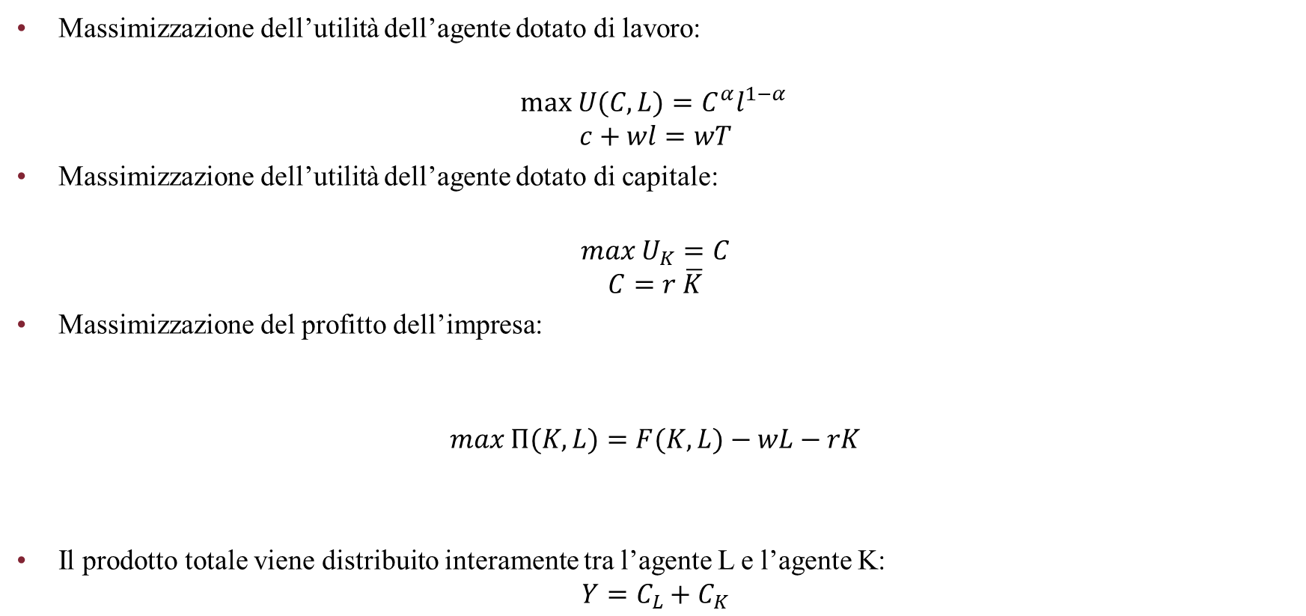


L’equilibrio economico generale
Massimizzazione dell’utilità dell’agente dotato di lavoro:
$$max​ U(C,L)=C^{α}l^{1−α }$$
$$c+wl=wT$$
Massimizzazione dell’utilità dell’agente dotato di capitale:
$$max U_{K}=C$$
$$C=r \overline{K}$$
Massimizzazione del profitto dell’impresa:
$$max​ Π(K,L)=F(K,L)−wL−rK$$
Il prodotto totale viene distribuito interamente tra l’agente L e l’agente K:
$$Y=C_{L}+C_{K}$$
$$L^{s}=αT$$
$$K^{s}=\overline{K}$$
$$L^{d}={\left(\frac{βK^{1−β}}{w}\right)}^{\frac{1}{1−β}}$$
$$K^{d}={\left(\frac{\left(1−β\right)L^{β}}{r}\right)}^{\frac{1}{β}}$$

Slide 53

Il banditore e la risoluzione di un sistema di condizioni di ottimo
Il sistema che rappresenta le condizioni di ottimo di tutti gli agenti è il seguente:
$\left\{\begin{aligned}L^{s}=αT \\ K^{s}=\overline{K} \\ L^{d}={\left(\frac{βK^{1−β}}{w}\right)}^{\frac{1}{1−β}} \\ K^{d}=\left(\frac{\left(1−β\right)L^{β}}{r}\right) \\ Y=C_{L}+C_{K} \end{aligned}\right.$
L’ultima condizione ci dice che il prodotto è interamente distribuito tra capitalisti e lavoratori.

Slide 54
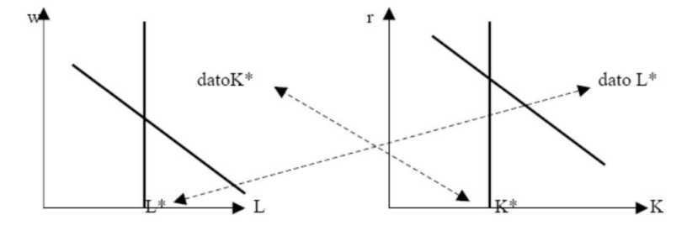
L’equilibrio economico generale
Si osservi come la determinazione di w ed r sia nei fatti simultanea. Quando tracciamo il PML nella parte (a) della figura 10 è data la quantità di capitale esistente. Ma questa quantità è precisamente quella determinata dalla domanda e offerta di capitale nella parte (b). E quando nella parte (b) consideriamo data la quantità di lavoro impiegata nell’economia, questa è quella di equilibrio determinata nella parte (a).
Si osservi anche che in questo approccio si suppone che gli imprenditori abbiano a disposizione una innumerevole (al limite infinita) gamma di tecniche – cioè di combinazioni di L e K - con cui produrre.

Slide 55
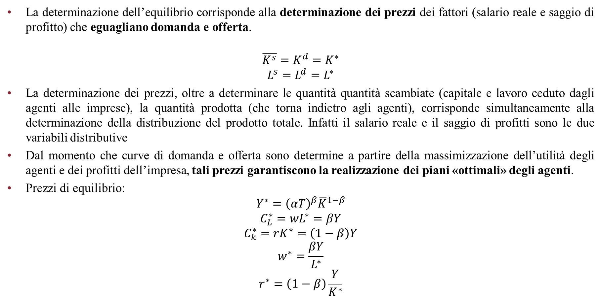



L’equilibrio economico generale
La determinazione dell’equilibrio corrisponde alla determinazione dei prezzi dei fattori (salario reale e saggio di profitto) che eguagliano domanda e offerta.
$$\overline{K^{s}}=K^{d}=K^{∗}$$
$$L^{s}=L^{d}=L^{∗}$$
La determinazione dei prezzi, oltre a determinare le quantità quantità scambiate (capitale e lavoro ceduto dagli agenti alle imprese), la quantità prodotta (che torna indietro agli agenti), corrisponde simultaneamente alla determinazione della distribuzione del prodotto totale. Infatti il salario reale e il saggio di profitti sono le due variabili distributive
Dal momento che curve di domanda e offerta sono determine a partire della massimizzazione dell’utilità degli agenti e dei profitti dell’impresa, tali prezzi garantiscono la realizzazione dei piani «ottimali» degli agenti.
Prezzi di equilibrio:
$$Y^{∗}={\left(αT\right)}^{β}{\overline{K}}^{1−β}$$
$$C_{L}^{∗}=wL^{∗}=βY$$
$$C_{k}^{∗}=rK^{∗}=\left(1−β\right)Y$$
$$w^{∗}=\frac{βY}{L^{∗}}$$
$$r^{∗}=\left(1−β\right)\frac{Y}{K^{∗}}$$
$$P (w,r)$$
Quota salari e quota profitti:
$$q_{w}=\frac{wL}{Y}=β$$
$$q_{π}=\frac{rK}{Y}=1−β$$
$$w=β{(αT)}^{β−1}{\overline{K}}^{1−β}$$
$$r=\left(1−β\right){(αT)}^{β}{\overline{K}}^{−β}$$

Slide 56







L’equilibrio neoclassico
$$C_{L}=βY$$
$$W=wL^{∗}=wαT=βY$$
Lavoro
$$αL$$
Impresa
$$Y=A{\left(αT\right)}^{β}K^{1−β}$$
$$\overline{K}$$
Capitalisti
$$Π=r K=\left(1−β\right)Y$$
$$C_{K}=\left(1−β\right)Y$$

Slide 57






L’equilibrio economico generale
Si noti che, nel nostro modello semplificato, le curve di offerta sono inelastiche rispetto al prezzo. Per cui, la variazione dei prezzi fa si che, semplicemente, la domanda di lavoro e capitale sia tale da eguagliare le offerte fissate $L^{s}$ e $K^{s}.$
w
$$L^{s}$$
r
$$K^{s}$$
$$w^{∗}$$
$$r^{∗}$$
$$L^{d}$$
$$K^{d}$$
L
K

Slide 58

L’equilibrio economico generale
Esempio numerico:
Lavoratori:
$$max​ U(C,L)=C^{α}l^{1−α }$$
$$c+wl=wT$$
Capitalisti:
$$max U_{K}=C$$
$$C=r \overline{K}$$
Impresa:
$$max​ Π\left(K,L\right)=AL^{β}K^{1−β} −wL−rK$$
Dati: K= 8, T=10, $α=0.6$, $β=0.4,$A=1

Slide 59

L’equilibrio economico generale
Risoluzione:
Prezzi di equilibrio:
$$w=β{(αT)}^{β−1}{\overline{K}}^{1−β}=0.535$$
$$r=\left(1−β\right){(αT)}^{β}{\overline{K}}^{−β}=0.475$$
Scambi di lavoro e capitale:
$$L^{∗}=αT=6$$
$$K^{∗}=\overline{K}=8$$
Prodotto totale:
$$Y^{∗}=A{(αT)}^{β }{\overline{K}}^{1−β}=7.13$$
Consumi totali:
$$C_{L}^{∗}=wL^{∗}=βY=2.85$$
$$C_{K}^{∗}=rK^{∗}=\left(1−β\right)Y=4.28$$
Quota profitto e quota salari:
$$q_{w}=0.4$$
$$q_{Π}=0.6$$

Slide 60






L’equilibrio neoclassico
$$C=2.85$$
$$W_{R}=2.85 G$$
Lavoro
$$6 h$$
Impresa
7.13 G
$$8 G$$
Capitalisti
$$Π=r K=4.28 G$$
$$C=4.28 G$$

Slide 61



La remunerazione dei fattori: il lavoro
L’area verde corrisponde all’ammontare di beni effettivamente pagato o riconosciuto ai lavoratori (tutto il lavoro viene pagato omogeneamente al salario w).
L’area arancione rappresenta la cumulata della produttività marginale del lavoro «non pagata» (o non distribuita ai lavoratori), ossia il surplus dell’impresa rispetto all’utilizzo del lavoro (misurato come differenza tra quanto ha generato il lavoro e l’ammontare di beni effettivamente corrisposto al lavoro). Tale surplus corrisponde simmetricamente alla remunerazione del capitale.
$$L^{s}$$
w
$$w^{∗}$$
$$L^{d}$$
L

Slide 62



La remunerazione dei fattori: il capitale
L’area arancione corrisponde all’ammontare di beni effettivamente pagato o riconosciuto ai detentori del capitale (tutto il capitale viene pagato omogeneamente al saggio di profitto r).
L’area verde rappresenta la cumulata della produttività marginale del capitale «non pagata», ossia il surplus dell’impresa rispetto all’utilizzo del capitale (misurato come differenza tra quanto ha generato il capitale e l’ammontare di beni effettivamente corrisposto ai detentori del capitale). Tale surplus corrisponde simmetricamente alla remunerazione del lavoro.
$$K^{s}$$
r
$$r^{∗}$$
$$K^{d}$$
K

Slide 63








La piena occupazione nel mercato del lavoro
Supponiamo che il salario fosse $w_{a}>w^{∗}$. A questo punto una quantità di lavoratori pari a $L_{a}^{S}−L_{a}^{d}$rimarrebbe disoccupata. Costoro sono “disoccupati involontari” in quanto lavorerebbero anche ad un salario più basso (il salario di equilibrio). Infatti in corrispondenza di $w_{a}$ la domanda di lavoro delle imprese $L_{a}^{d}$ è più bassa dell’offerta $L_{a}^{s}$. Il fatto che ci sia forza lavoro disoccupata disposta a lavorare ad un salario più basso, attiva la competizione tra i lavoratori, abbassando il salario fino al raggiungimento del salario $w^{∗}$, ossia della piena occupazione.
$$L^{s}$$
w
$$w_{a}$$
$$w^{∗}$$
$$L_{a}^{s}>L_{a}^{d}$$
$$L^{d}$$
$$L_{a}^{d}$$
$$L_{a}^{s}$$
L

Slide 64








La piena occupazione nel mercato del lavoro
Supponiamo che il salario fosse $w>w^{∗}$. A questo punto una quantità di lavoratori pari a $L_{a}^{S}−L_{a}^{d}$rimarrebbe disoccupata. Costoro sono “disoccupati involontari” in quanto lavorerebbero al salario di equilibrio. I “disoccupati volontari”, per contro, sono coloro disponibili a lavorare solo ad un salario superiore a quello di equilibrio. I disoccupati involontari si offrono infatti a un salario minore di w facendo concorrenza agli occupati. In tal modo w diminuisce e l'occupazione cresce sino a che si arriva al salario di equilibrio. In corrispondenza di questo punto si ha la «piena occupazione». I rimanenti disoccupati, sono definiti disoccupati volontari, dal momento che decidono di essere tali dal momento che non accettano quel livello di salario per lavorare.
$$L^{s}$$
w
$$w_{a}$$
Disoccupati volontari
$$w^{∗}$$
$$L^{d}$$
$$L_{a}^{d}$$
$$L^{∗}$$
$$L_{a}^{s}$$
L

Slide 65
La piena occupazione nel mercato del lavoro
Nella teoria neoclassica, non è il livello di domanda aggregata a determinare il livello di occupazione, ma il valore del salario reale. È sufficiente avere salari flessibili per raggiungere la piena occupazione.
Il grafico di domanda e offerta di lavoro è al cuore della teoria neoclassica. Esso è al centro dei dibattiti odierni sulla flessibilità del mercato del lavoro – in pratica la possibilità per le imprese di assumere e licenziare i propri lavoratori in maniera tale che la concorrenza dei lavoratori disoccupati si faccia sentire sugli occupati. Flessibilità significa dunque possibilità effettiva per i disoccupati di poter far concorrenza agli occupati offrendosi ad un salario inferiore. Chi sostiene gli effetti benefici della flessibilità, si rifà a quel grafico. Il vantaggio della flessibilità sarebbe dunque che al salario di concorrenza vi sarebbe la piena occupazione.

Slide 66



La piena occupazione nel mercato del capitale
In questa teoria non vi è posto per la disoccupazione dei fattori produttivi. La concorrenza, in presenza di flessibilità dei prezzi dei fattori farà in modo che qualsiasi offerta di questi venga utilizzata. V'è dunque sempre la piena occupazione sia del lavoro che del capitale (quest'ultimo frutto delle decisioni di risparmio). Si noti anche che una decisione di risparmiare di più determina in questa economia un aumento del prodotto sociale, ed è quindi benefica. Questo è evidente se si osserva nella figura precedente che quando K aumenta, sia l'area corrispondente al prodotto complessivo che l'area corrispondente ai salari si accrescono (delle porzioni tratteggiate)
$$K^{s}$$
r
$$K_{a}^{d}$$
$$r_{a}$$
$$K_{a}^{s}$$
$$r^{∗}$$
$$K^{d}$$
K

Slide 67










Che effetto ha un aumento della dotazione di lavoro?
w
$$L^{s}$$
$$L_{2}^{s}$$
r
$$K^{s}$$
$$r_{2}^{∗}$$
$$w_{1}^{∗}$$
$$r_{1}^{∗}$$
$$w_{2}^{∗}$$
$$L^{d}$$
$$K_{2}^{d}$$
$$K^{d}$$
L
K
I prezzi sono indicatori della scarsità (abbondanza) relativa dei fattori! Un aumento dell’offerta di lavoro riduce il costo del lavoro (il salario reale) e aumenta il saggio di profitto (aumenta la produttività marginale del capitale)

Slide 68





Che effetto ha un aumento della dotazione di capitale?
w
$$L^{s}$$
r
$$K^{s}$$
$$K_{2}^{s}$$
$$w_{2}^{∗}$$
$$w_{1}^{∗}$$
$$r_{1}^{∗}$$
$$r_{2}^{∗}$$
$${L_{2}}^{d}$$
$$L^{d}$$
$$K^{d}$$
L
K
I prezzi sono indicatori della scarsità ( abbondanza) relativa dei fattori! Un aumento dell’offerta di capitale riduce il costo del capitale (il saggio di profitto) e aumenta il salario reale (aumenta la produttività marginale del lavoro)

Slide 69











Che effetto ha un aumento delle preferenze dei lavoratori per il tempo libero ($α↓$)?
w
$$L_{2}^{s}$$
$$L^{s}$$
r
$$K^{s}$$
$$w_{2}^{∗}$$
$$w_{1}^{∗}$$
$$r_{1}^{∗}$$
$$r_{2}^{∗}$$
$$L^{d}$$
$$K^{d}$$
$$K_{2}^{d}$$
L
K
I prezzi sono espressioni delle preferenze degli agenti! Un aumento della preferenza per il tempo libero, implica una minore preferenza per il consumo e quindi un desiderio di produzione più basso delle famiglie. Tramite i meccanismi del mercato, tale obiettivo viene raggiunto. «I mercati sono democratiche espressioni delle preferenze dei cittadini (cit.)»

Slide 70






Che effetto ha un aumento della PML ($β↑$)?
w
$$L^{s}$$
r
$$K^{s}$$
$$w_{2}^{∗}$$
$$w_{1}^{∗}$$
$$r_{1}^{∗}$$
$$r_{2}^{∗}$$
$$L_{2}^{d}$$
$$L^{d}$$
$$K^{d}$$
$$K_{2}^{d}$$
L
K

Slide 71






Che effetto ha un aumento della PMK ($β↓$)?
w
$$L^{s}$$
r
$$K^{s}$$
$$r_{2}^{∗}$$
$$w_{1}^{∗}$$
$$r_{1}^{∗}$$
$$w_{2}^{∗}$$
$$L^{d}$$
$$K_{2}^{d}$$
$$K^{d}$$
$$L_{2}^{d}$$
L
K

Slide 72
Prossimi passi:
Legge di Say
Quale ruolo per la moneta?
La teoria quantitativa della moneta
Il ruolo della spesa pubblica e l’impatto delle politiche fiscali
Il ruolo delle politiche di regolamentazione del mercato del lavoro

Slide 73
La legge di Say secondo alcuni economisti classici
Alcuni economisti classici, incluso Ricardo, credevano nella Legge di Say, o degli sbocchi – J.B.Say fu l'economista classico francese che per primo l'avanzò. Questa affermava che poiché da ultimo si produce per procurarsi del reddito attraverso il quale effettuare degli acquisti, v'è certezza che tutto il reddito corrispondente a una data produzione venga speso ovvero che, come si usa dire, ogni offerta avrebbe creato la propria domanda. In questa formulazione venivano esclusi atti di risparmio, per così dire, fini a sé stessi. In tale visione chi risparmia lo fa per investire sicché i risparmi, lungi da spezzare il circuito del reddito, si traducono in domanda di beni di investimento. Nei termini della nostra semplice economia, chi non avesse consumato il grano, lo avrebbe seminato, o prestato (per esempio via sistema finanziario) ad imprenditori che lo avrebbero seminato. Dunque, secondo la Legge di Say, S coincide con I, e ciò si scrive S=I
Si osservi che altri economisti Classici come Marx, non credevano nella Legge di Say, e ritenevano che il capitalismo soffrisse di sovra-produzione, cioè di una tendenza della produzione a sorpassare le capacità di domanda dell’economia. In ciò Marx vedeva una contraddizione del capitalismo: da un lato ciascun capitalista vorrebbe pagare ai suoi operai salari reali bassi per godere di profitti più elevati, ma allo stesso tempo ciascuno desidererebbe che gli altri capitalisti pagassero salari elevati in modo da poter vendere più prodotto. Notiamo dunque che Ricardo e Marx condividevano la medesima teoria della distribuzione, ma non la stessa teoria del livello della produzione (il primo credeva nella Legge di Say, il secondo no). Nell’approccio Classico, dunque, la determinazione della distribuzione è distinta dalla determinazione del livello della produzione. Naturalmente i due aspetti sono ritenuti collegati, ma vi è una certa libertà nello stabilire il tipo di relazione. Per esempio Marx riteneva che più alti salari potessero condurre a una maggiore domanda di beni di consumi sostenendo la produzione, mentre Ricardo riteneva, un po’ all’opposto, che maggiori profitti avrebbero accresciuto la produzione poiché i capitalisti, già soddisfatti dei propri consumi, li avrebbero risparmiati e investiti.

Slide 74

La legge di Say nella teoria neoclassica
I risparmi determinano gli investimenti. Un’ aumento dell’offerta di risparmio, tramite una diminuzione del tasso d’interesse (o saggio di profitto), porta ad un aumento degli investimenti. Ciò simultaneamente corrisponde ad un aumento della domanda di lavoro e, a parità di offerta, del salario reale di equilibrio.
Nella figura la funzione decrescente I = I(i) mostra la domanda di beni di investimento (capitale) come funzione del tasso di interesse. Come abbiamo visto nel caso semplificato del capitale-grano, l’andamento di questa funzione riflette quello del Pmk. La funzione crescente rappresenta l’offerta di risparmio S = S(i) come funzione del tasso di interesse. Come si vede, dunque, per gli economisti neoclassici la Legge di Say è sempre confermata: la flessibilità del tasso di interesse nel mercato finanziario, dove si incontrano l’offerta di risparmio (capitale) delle famiglie con la domanda di risparmio (investimento o capitale) delle imprese, assicura che alle decisioni di risparmio delle famiglie corrispondano uguali decisioni di assorbimento di quel risparmio (ovvero di investimento) da parte delle imprese.

Slide 75




Che effetto ha l’introduzione o l’aumento della spesa pubblica?
w
$$L^{s}$$
r
$$K_{2}^{s}$$
$$K^{s}$$
$$r_{2}^{∗}$$
$$w_{1}^{∗}$$
$$r_{1}^{∗}$$
$$w_{2}^{∗}$$
$$L^{d}$$
$$K^{d}$$
$${L_{2}}^{d}$$
L
K
La spesa pubblica riduce il capitale a disposizione per la produzione, di conseguenza ha un effetto recessivo. Il tasso d’interesse aumenta, gli investimenti diminuiscono e il PIL diminuisce. Questo meccanismo è noto come crowding-out effect.

